Slide 1
Районный конкурс
Профессионального
МАСТЕРСТВА
«ПРИЗВАНИЕ - 2014»
Notes:
-Добрый день, дорогие друзья! Приветствую всех участников конкурса «Призвание», жюри, болельщиков и просто зрителей!

Slide 2
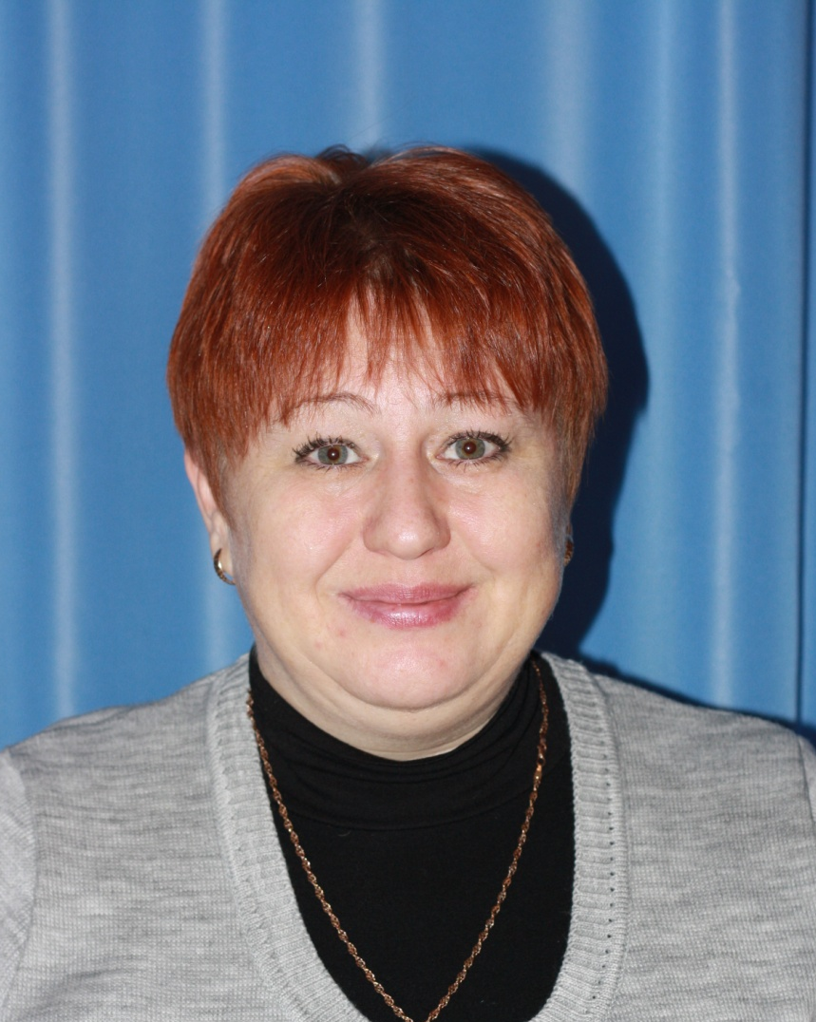
Белова Светлана Владимировна
Учитель математики
I категории
ГБОУ Мирновской средней общеобразовательной школы
Notes:
- В течение нескольких минут с вами буду я, Белова Светлана Владимировна, учитель математики Мирновской средней общеобразовательной школы.

Slide 3


О СЕБЕ ЛИЧНО
СВЕТЛАНА – ВЕЖЛИВАЯ И ВНИМАТЕЛЬНАЯ, ОБЯЗАТЕЛЬНАЯ И ДИПЛОМАТИЧНАЯ, ОТВЕТСТВЕННО ПОДХОДИТ К ВЫБОРУ МУЖА, ЦЕНИТ В НЕМ ИСТИННОСТЬ ЧУВСТВ.
Она кокетлива, ЛАСКОВА И ЖЕНСТВЕННА. БЛАГОДАРЯ СВОЕЙ УЖИВЧИВОСТИ ОЩУЩАЕТ СЕБЯ КОМФОРТНО СО СВЕКРОВЬЮ, ЦЕНИТ МНЕНИЕ МУЖА.
ЗАБОТЛИВАЯ МАТЬ, ВЕРНАЯ ЖЕНА, ОТЛИЧНАЯ ХОЗЯЙКА.
СКОРПИОНЫ – МОЛОДЦЫ,
И С РОЖДЕНЬЯ МУДРЕЦЫ.
МОГУТ ЖАЛО НАВОСТРИТЬ
И ШЕДЕВР СОТВОРИТЬ !
Notes:
-О себе лично могу сказать, что родители дали мне красивое имя Светлана, что значит светлая. Светланы по утверждению социологов внимательны, дипломатичны, вежливы и обязательны, кокетливы и женственны, ласковы, заботливые матери, верные жены и отличные хозяйки.
Я очень люблю свою семью – сына и мужа, это моя поддержка и опора.

Slide 4

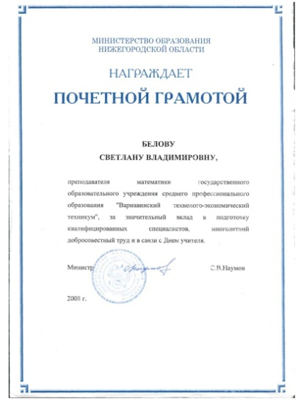

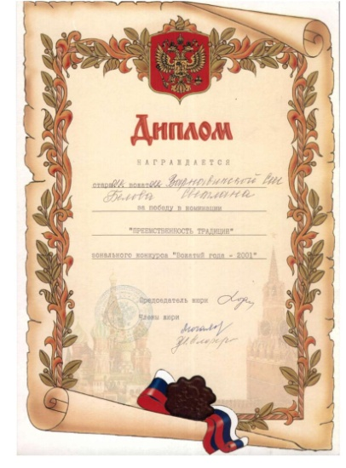


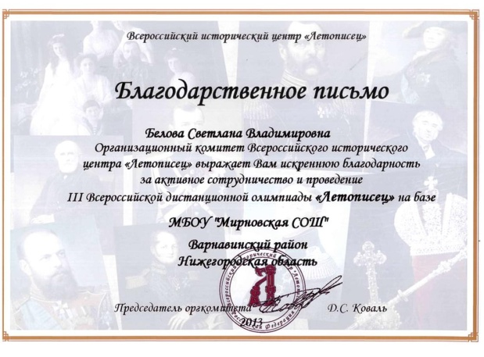

Педагогический путь длиной 23,5 года
Notes:
- Моей второй семьёй стала школа. Педагогическая деятельность принесла немало радостей и побед.

Slide 5
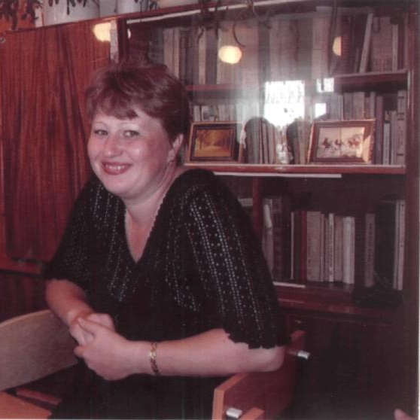
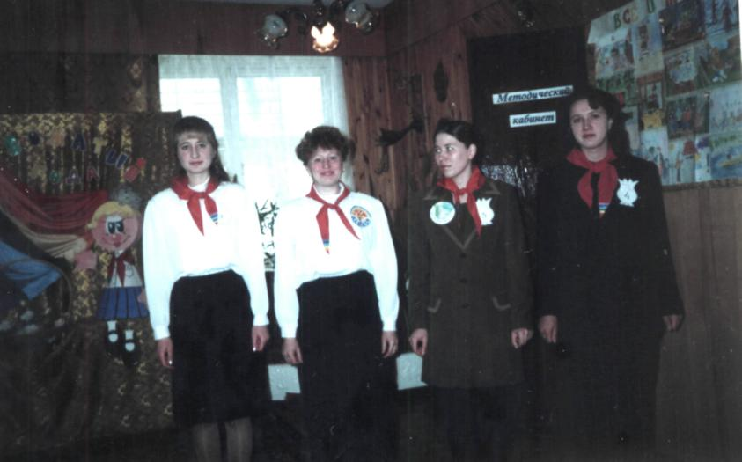
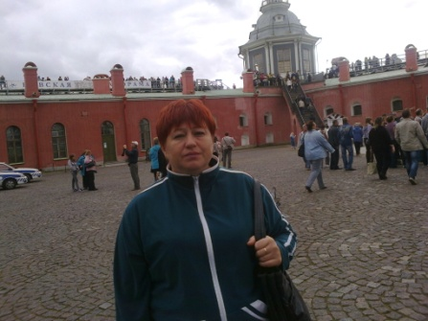
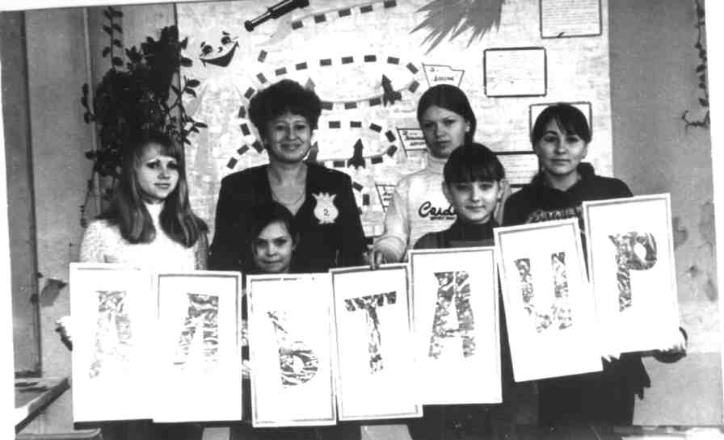
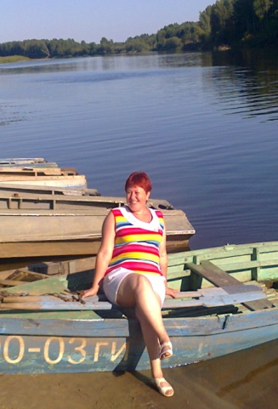
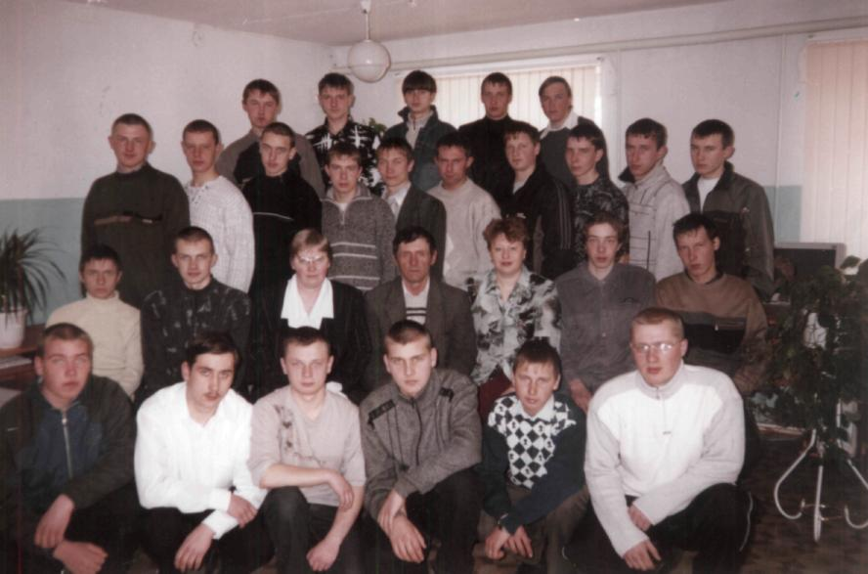
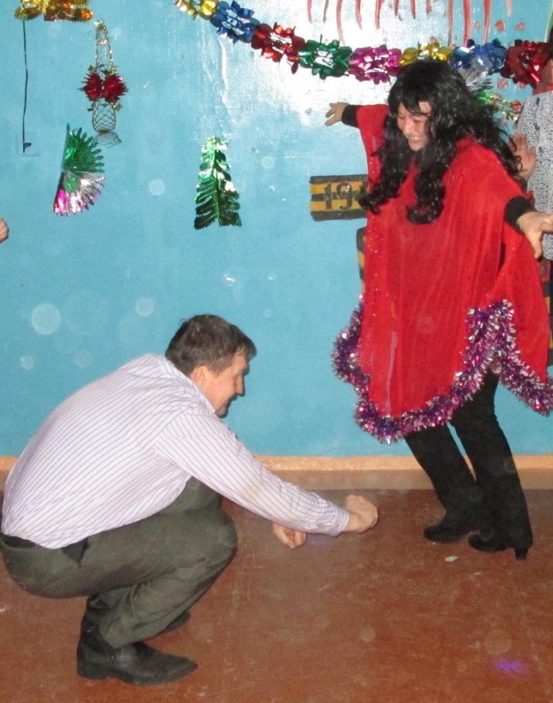
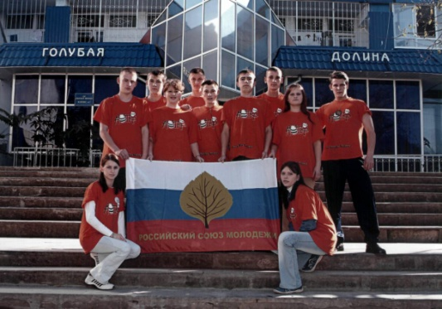
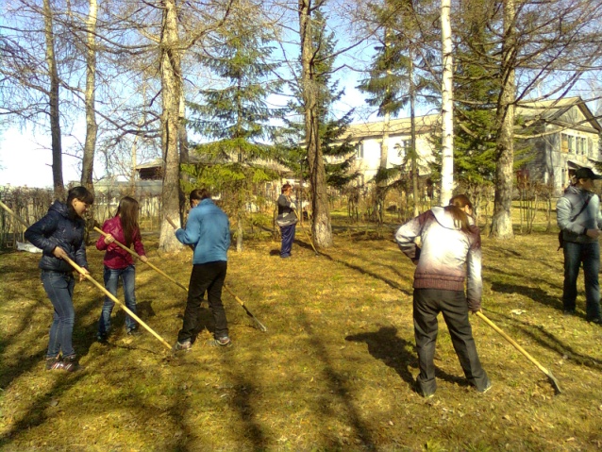
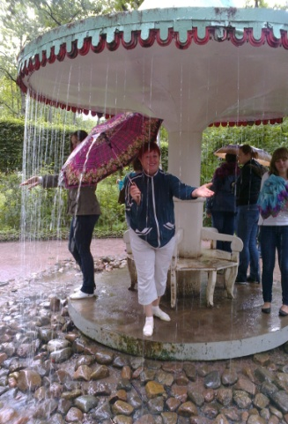
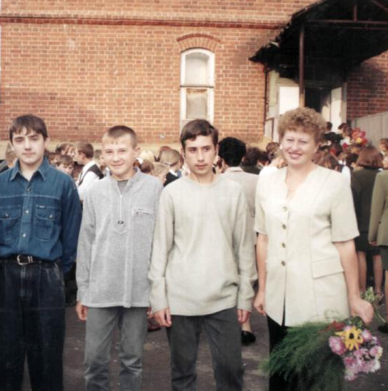
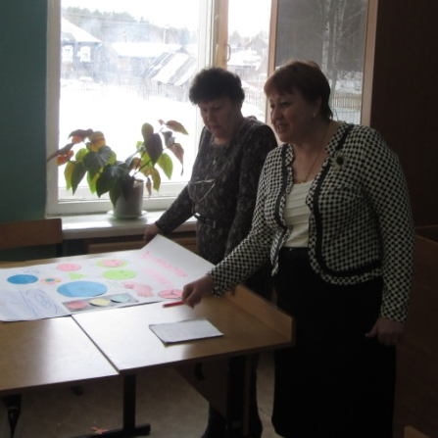
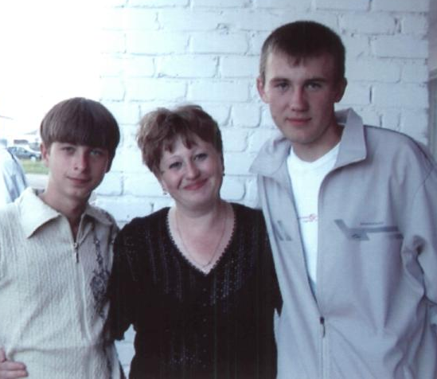
Педагогический путь длиной 23,5 года
Notes:
Особенно приятно, когда твои ученики показывают хорошие результаты при сдаче экзаменов, или, участвуя в олимпиадах, занимают призовые места. Еще большее удовлетворение наступает, если ребенок, который «терпеть не мог математику», начинает ей интересоваться.

Slide 6

Моё
педагогическое кредо:
«Ученик – не сосуд,
который надо наполнить,
а факел,
который надо зажечь!»
Notes:
Поэтому мое педагогическое кредо «Ученик – не сосуд, который надо наполнить, а факел, который надо зажечь!»

Slide 7

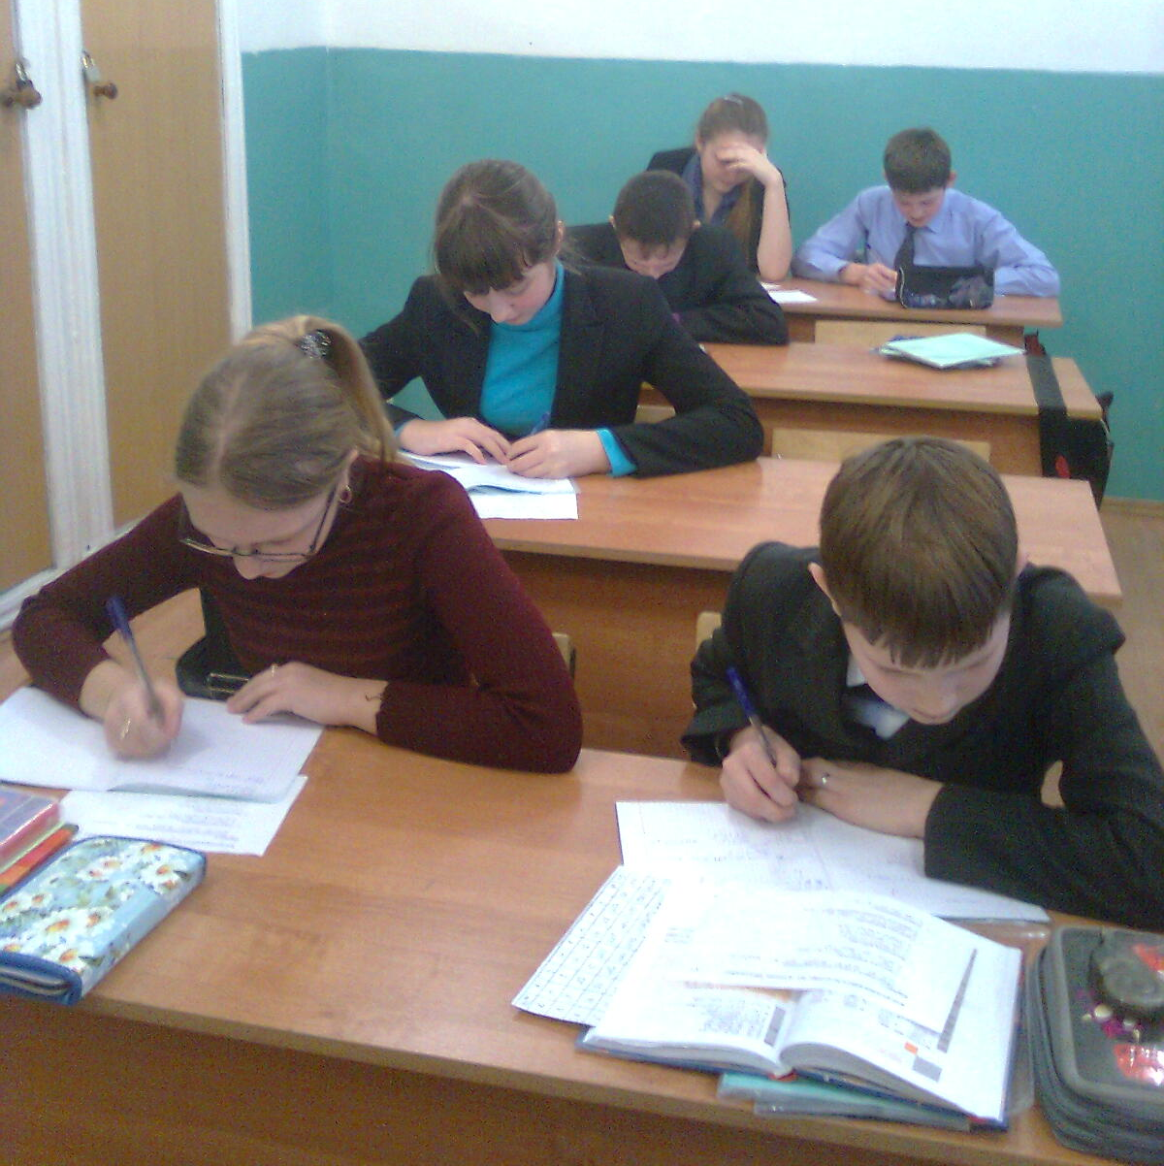
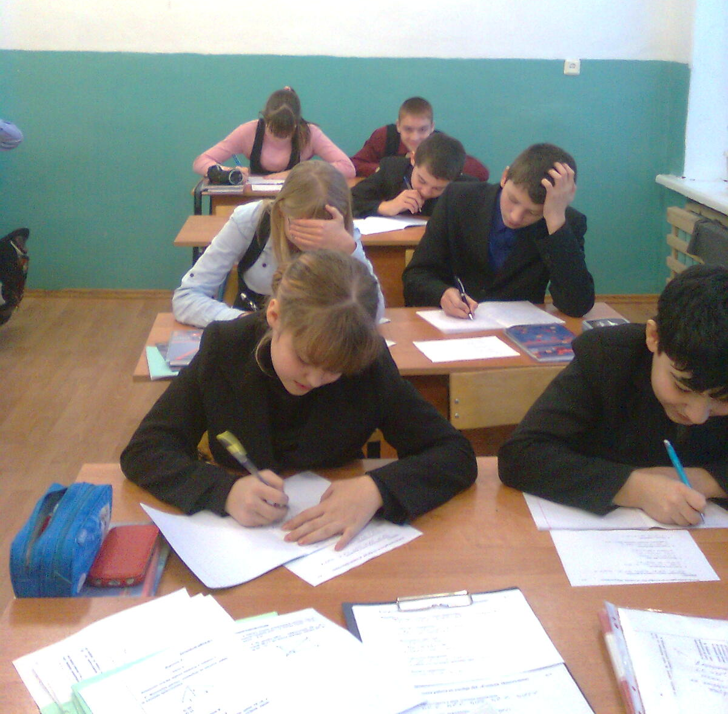
«Холодные числа, внешне сухие формулы математики
полны внутренней красоты и жара сконцентрированной
в них мысли»
Александров А.Д.
Notes:
Соглашусь с Александровым, «Холодные числа, внешне сухие формулы математики полны внутренней красоты и жара сконцентрированной в них мысли».

Slide 8
Алгебра = Точность + Строгость + Логика + Гармония + Совершенство
Геометрия = Красота + Неожиданность + Фантазия + Непредсказуемость + Совершенство
Notes:
Пуассон говорил: «Жизнь украшается двумя вещами – занятием математикой и ее преподаванием». Я преподаю математику и уверена, что без интереса, без эмоций не может быть прочных знаний. Для меня математика – это:
Алгебра = Точность + Строгость + Логика + Гармония + Совершенство
Геометрия = Красота + Неожиданность + Фантазия + Непредсказуемость + Совершенство

Slide 9
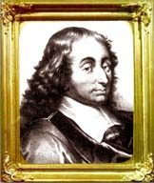
внеклассная работа
«Предмет математики настолько серьезен, что полезно не упустить случая, сделать его немного занимательным»
Блез Паскаль
Notes:
Сегодня нужен человек не только потребляющий знания, но и умеющий их добывать.
Познавательный интерес - это один из важнейших мотивов учения школьников. Под влиянием познавательного интереса учебная работа даже у слабых учеников протекает более продуктивно. Этот мотив окрашивает эмоционально всю учебную деятельность подростка.
Познавательный интерес выступает и как сильное средство обучения. Характеризуя интерес как средство обучения, следует оговориться, что интересное преподавание - это не развлекательное преподавание, насыщенное эффективными опытами, демонстрациями красочных пособий, занимательными задачами и рассказами и т. д., это даже не облегченное обучение, в котором все рассказано, разъяснено и ученику остается только запомнить. Интерес как средство обучения действует только тогда, когда на первый план выступают внутренние стимулы, способные удержать вспышки интереса, возникающие при внешних воздействиях.
Новизна, необычность, неожиданность, странность, несоответствие ранее изученному, все эти особенности способны не только вызвать мгновенный интерес, но и пробудить эмоции, порождающие желание изучить материал более глубоко, т. е. содействовать устойчивости интереса.
По отношению к математике всегда имеются категории учащихся, проявляющие повышенный интерес к ней; занимающиеся ею по мере необходимости и особенного интереса к предмету не проявляющие; ученики, считающие математику скучным, сухим и вообще нелюбимым предметом. Это приводит к необходимости индивидуализации обучения математике, одной из форм которой является внеклассная работа.

Slide 10
Задачи внеклассной работы
Повысить уровень математического мышления, углубить теоретические знания и развить практические навыки учащихся, проявивших математические способности;
Способствовать возникновению интереса у большинства учеников, привлечение некоторых из них в ряды «любителей математики»;
Организовать досуг учащихся в свободное от учебы время.
Дышинский
Notes:
Внеурочные занятия по математике призваны решить целый комплекс задач по углубленному математическому образованию, всестороннему развитию индивидуальных способностей школьников и максимальному удовлетворению их интересов и потребностей.
Дышинский выделяет три основные задачи внеклассной работы по математике:
Повысить уровень математического мышления, углубить теоретические знания и развить практические навыки учащихся, проявивших математические способности;
Способствовать возникновению интереса у большинства учеников, привлечение некоторых из них в ряды «любителей математики»;
Организовать досуг учащихся в свободное от учебы время.
Внеклассная работа по математике является составной частью учебного процесса, естественным продолжением работы на уроке. Она отличается от классной работы тем, что строится на принципе добровольности.
Внеурочные занятия с учащимися с успехом могут быть использованы для углубления знаний учащихся в области программного материала, развития их логического мышления, исследовательских навыков, смекалки, привития вкуса к чтению математической литературы, для сообщения учащимся полезных сведений из истории математики.
Можно выделить следующие виды внеклассной работы по математике:
Работа с учащимися, отстающими от других в изучении программного материала;
Работа с учащимися, проявляющими к изучению математики повышенный интерес и способности;
Работа с учащимися по развитию интереса в изучении математики.
Внеклассная работа по математике выступает средством развития познавательного интереса учащихся через свои цели, задачи, содержание и формы проведения.

Slide 11
формы проведения внеклассной работы
Математический кружок
Математическая олимпиада
Математическая игра
Школьный математический вечер
Школьная математическая печать
Математическая конференция
Математическая экскурсия
Математические рефераты и сочинения
Математическая гостиная
И многие другие…
Notes:
На сегодняшний день существуют различные формы проведения внеклассной работы по математике с учащимися. К ним можно отнести:
Математический кружок;
Школьный математический вечер;
Математическая олимпиада;
Математическая игра;
Школьная математическая печать;
Математическая экскурсия;
Математические рефераты и сочинения;
Математическая конференция;
Внеклассное чтение математической литературы и др.
Среди форм внеклассной работы можно выделить математическую игру, как наиболее яркую и привлекательную для учащихся.

Slide 12
Функции
Математической Игры
В игре происходит одновременно игровая, учебная и трудовая деятельность;
Игра требует от школьника знаний по предмету;
  Результаты игр показывают школьникам их уровень подготовленности, тренированности;
  Математические игры помогают в самосовершенствовании учащихся и, тем самым побуждают их познавательную активность, повышается интерес к предмету;
  Ребята учатся планировать свою работу, оценивать результаты не только чужой, но и своей деятельности, проявлять смекалку, творчески подходить к любому заданию, использовать и подбирать нужный материал;
  Не только получают новую информацию, но и приобретают опыт сбора нужной информации и правильного ее применения.
Notes:
Существуют различные подходы к определению понятия игры, но все они сходятся в одном, что игра является способом развития личности, обогащения ее жизненного опыта.
Из всего многообразия игр можно выделить математическую игру, как средство развития познавательного интереса учащихся к математике. Использование математической игры во внеклассной работе по математике наиболее эффективно способствует возникновению интереса у учащихся к математике.
Математическая игра имеет свои цели, задачи, функции и требования. Основная цель игры по математике – развитие устойчивого познавательного интереса к предмету через имеющееся многообразие математических игр.

Slide 13
Математические игры
Настольные игры;
Математические мини-игры;
Викторины;
Игры по станциям;
Математические конкурсы;
КВНы;
Игры-путешествия;
Математические лабиринты;
Математическая карусель;
Бои;
Разновозрастные
Notes:
Математические игры очень разнообразны. Их можно классифицировать по назначению, по массовости, по реакции, по темпу и др. Так же можно выделить классификацию по схожести правил и характера проведения, которая включает в себя следующие виды игр: настольные, мини-игры, викторины, по станциям, конкурсы, КВНы, путешествия, лабиринты, математическую карусель, бои и разновозрастные игры.

Slide 14

Структура
Математической игры
игровой замысел,
правила,
Игровые действия,
содержание,
оборудование,
Результат игры
Notes:
Игра по математике имеет свою структуру, куда входят: игровой замысел, правила, содержание, оборудование, результат.

Slide 15
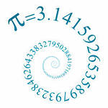

Этапы Математической игры
предварительная работа,
подготовительный этап,
сама игра,
заключение
Notes:
Игра проходит по следующим этапам: предварительная работа, подготовительный этап, сама игра, заключение.

Slide 16


II тур
«Занимательный»
Математическая игра
«Своя игра»
«Проще простого» | 10 | 20 | 30 | 40 | 50
«Очевидное- невероятное» | 10 | 20 | 30 | 40 | 50
«Мой друг -компьютер» | 10 | 20 | 30 | 40 | 50

Slide 17

Математическая игра
«ох, уж эти ребусы!»
Перо Ми Ракета

Slide 18
Математическая игра
«Крестики-нолики»
геомания
математические орешки
магические квадраты
числовые головоломки
устный счёт
логические задачи
огонёк
установите закономерность
весёлые вопросы
Игровое поле

Slide 19

игра

Slide 20
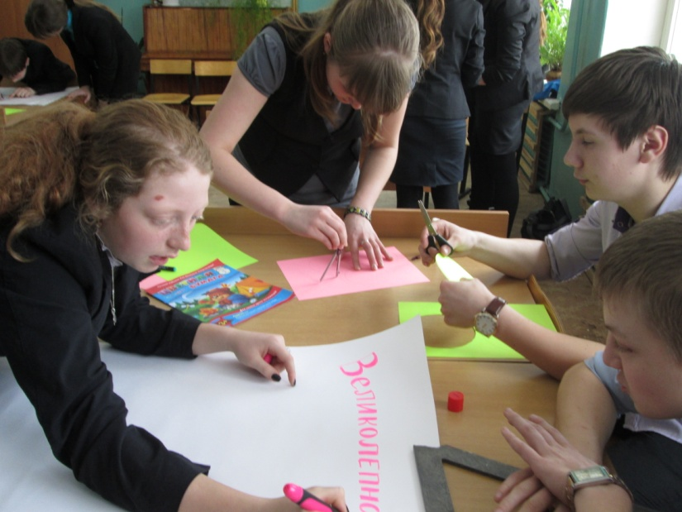
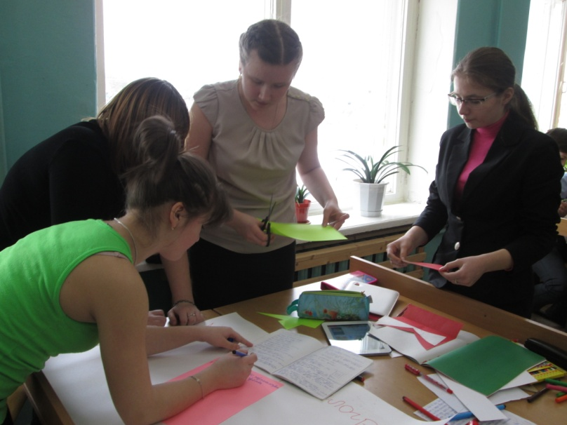
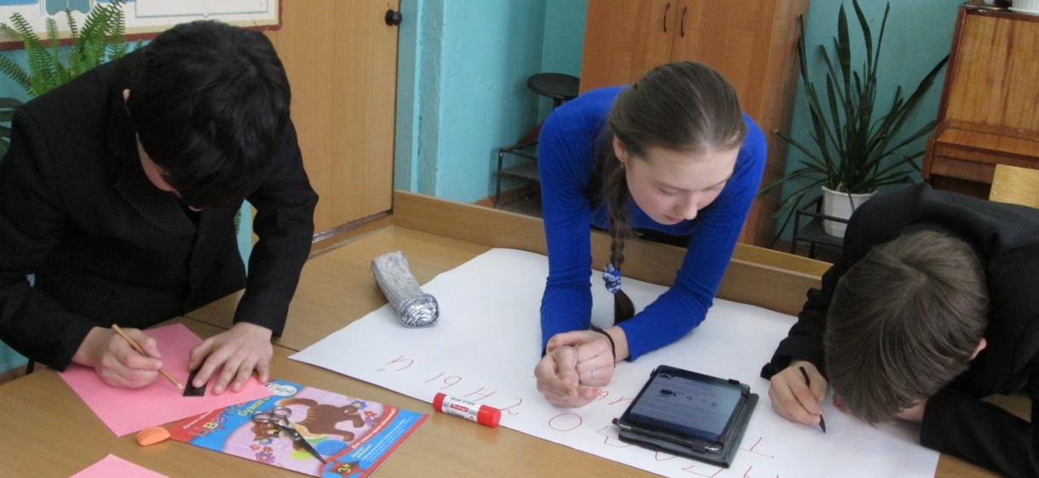
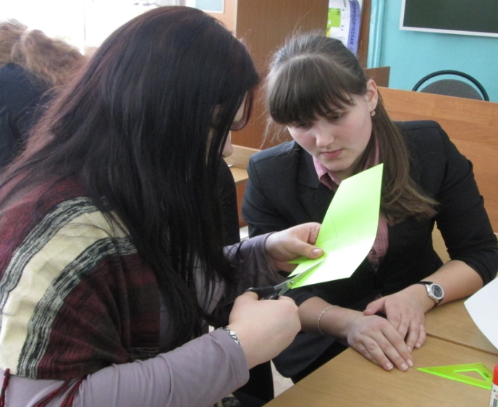
«Математический
шоу – коллаж»

Slide 21
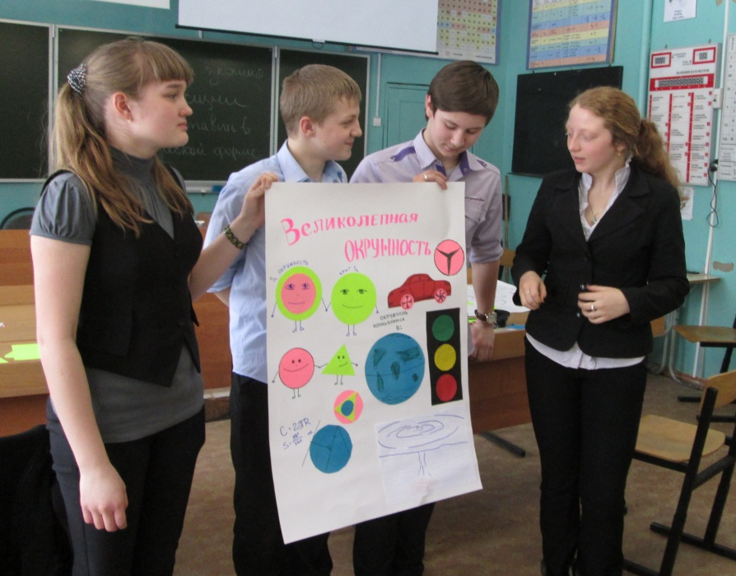
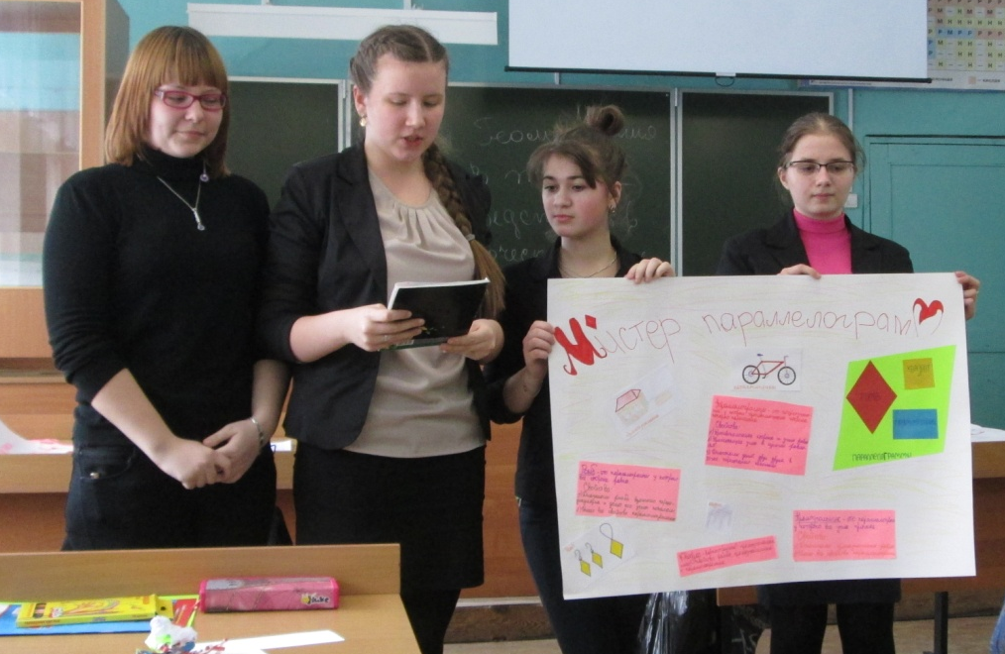
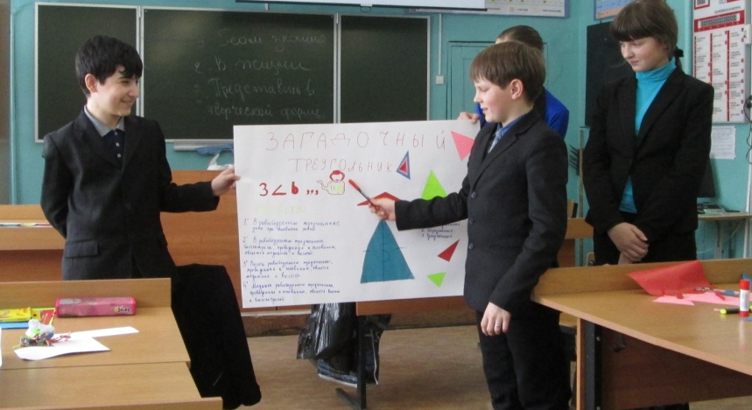
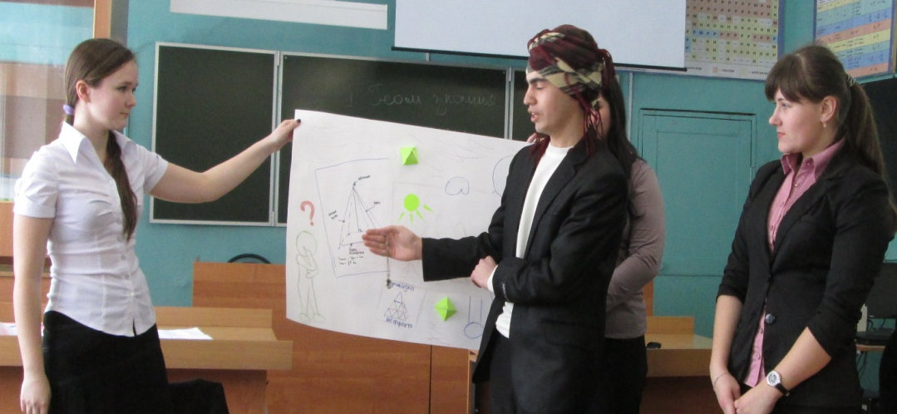
«Математический
шоу – коллаж»

Slide 22


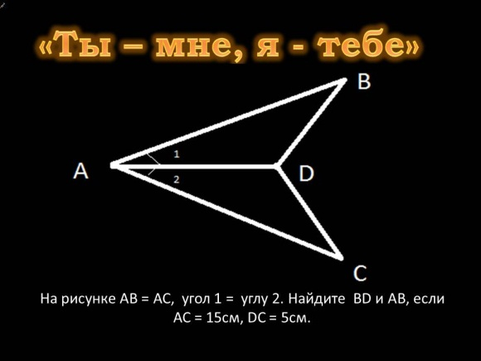
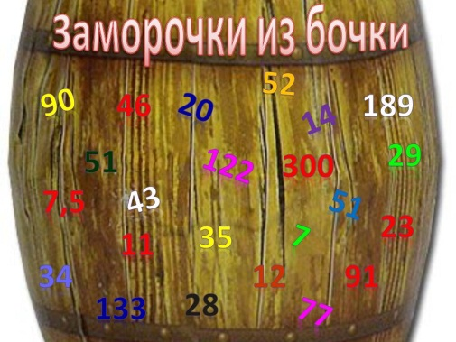

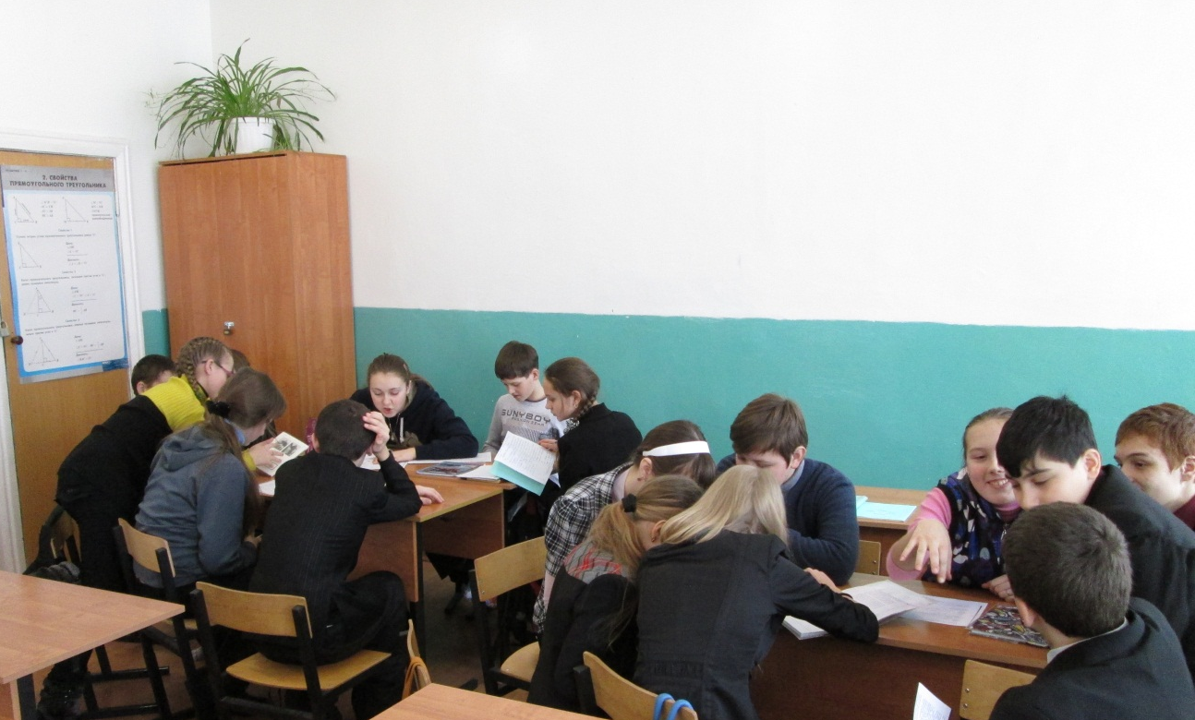
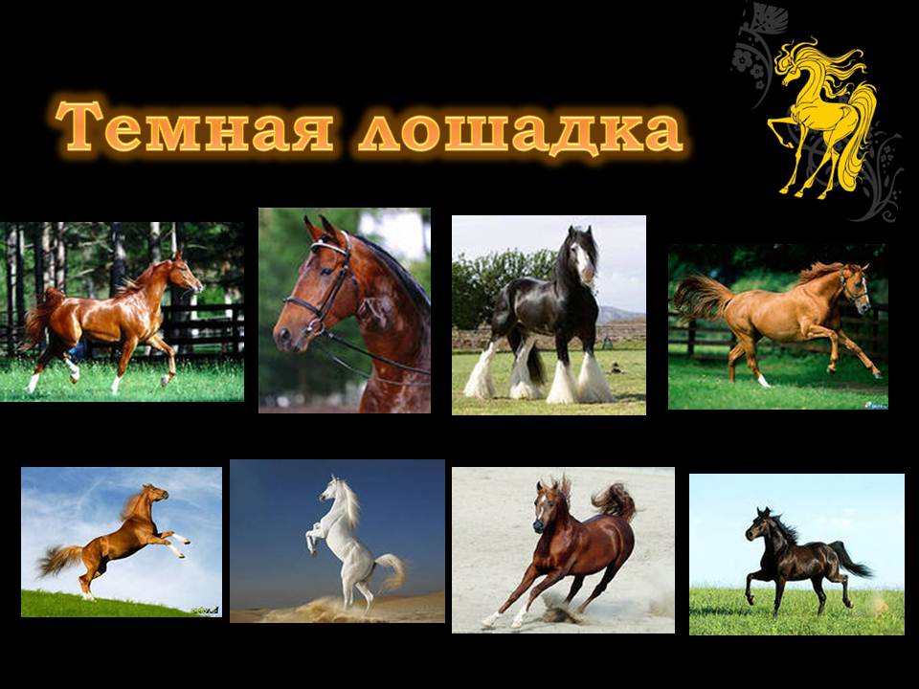
МАТЕМАТИЧЕСКАЯ ИГРА «СЧАСТЛИВЫЙ СЛУЧАЙ»

Slide 23
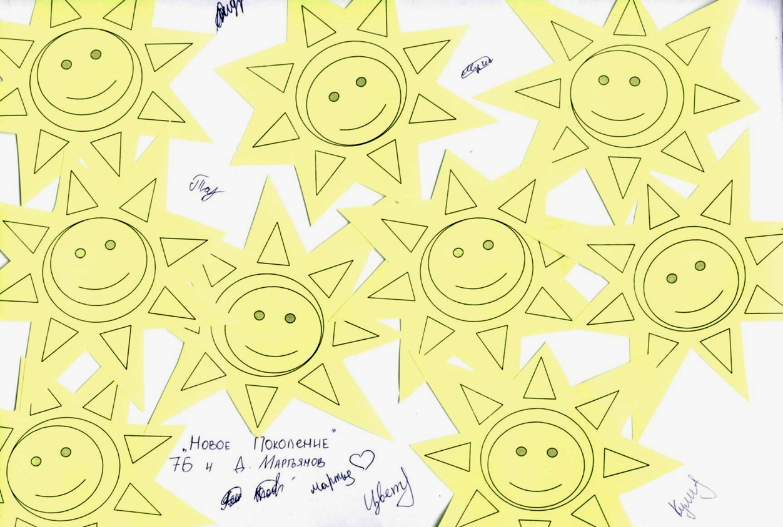

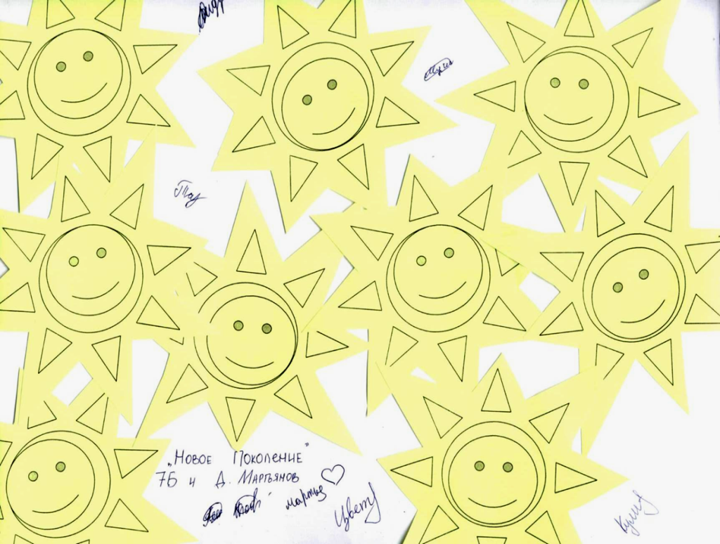
МАТЕМАТИЧЕСКАЯ ИГРА «СЧАСТЛИВЫЙ СЛУЧАЙ» -
рефлексия

Slide 24
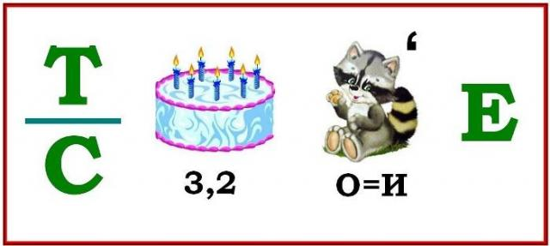

Ребус
Ребус
Настроение

Slide 25
Литература:
Дышинский, Е.А. Игротека математического кружка. – 2012.-142с.
Макаренко, А.С. О воспитании в семье. – М: Учпедгиз, 2005.
Метельский, Н.В. Дидактика математики: общая методика и ее проблемы. Издательсто БГУ, 2012. – 308с.
Самойлик, Г. Развивающие игры. Математика. Приложение к газете «Первое сентября», 2012. - №24.
Степанов, В.Д. Активизация внеурочной работы по математике в средней школе. Книга для учителя / М: Просвещение, 2011. – 80с
Формирование интереса к учению у школьников. / под ред. А.К. Маркова./ - М: Просвещение, 2006. – 192с.
Шаталов, Г. Способы повышения мотивации обучения. Математика. Приложение к газете «Первое сентября», 2003. - №23.
Эльконин Д.Б. Психология игры. М: Педагогика, 18.

Slide 26
До новых встреч!
Спасибо за внимание!
«призвание - 2014»

